Slide 1
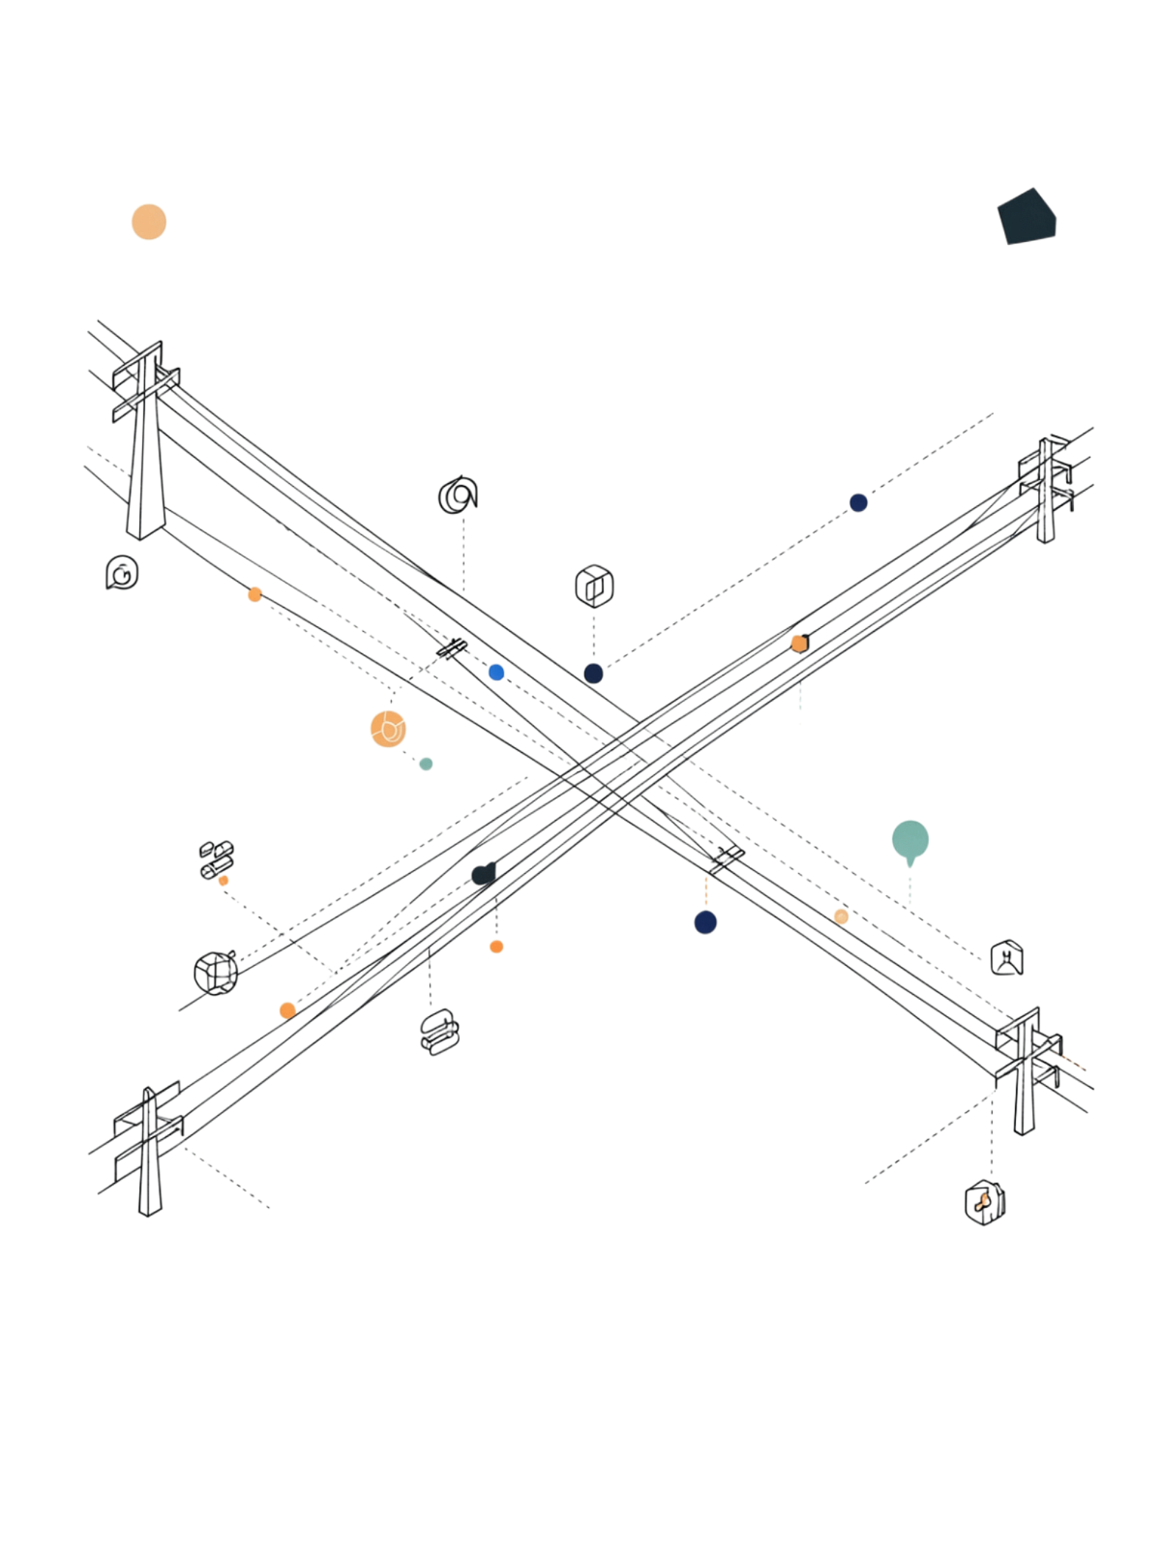
Az energia útja: az erőműtől a fogyasztóig
Hogyan jut el az áram a termelőtől a fogyasztóig? Miért van szükség különböző feszültségszintekre? Egy rendszer, amely több mint egy évszázad alatt alakult ki.

Slide 2
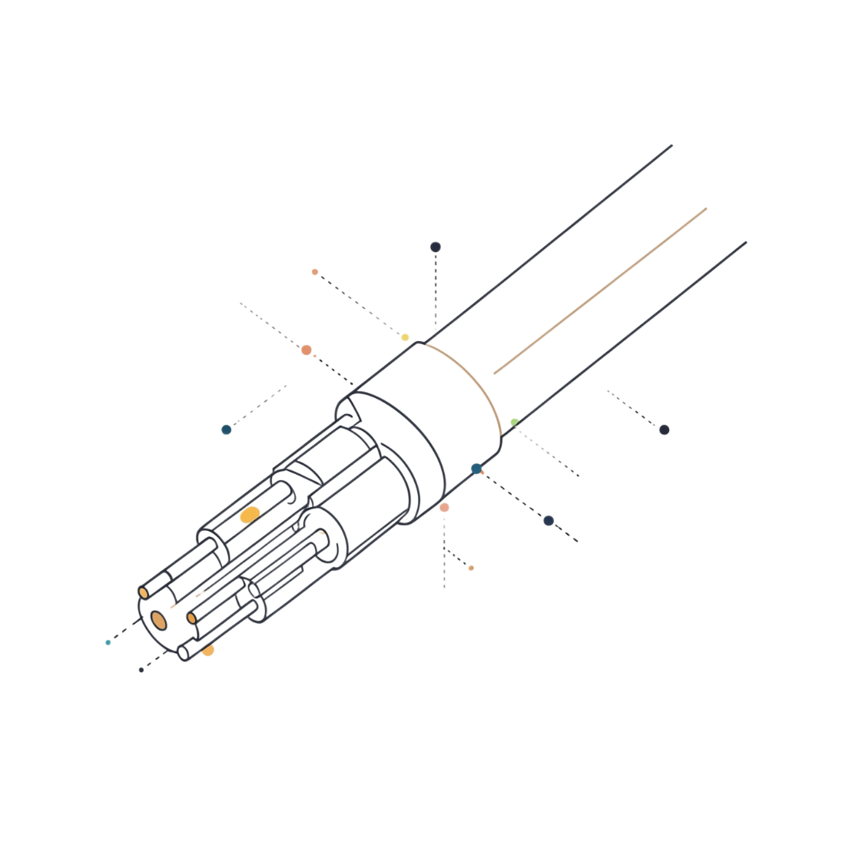


Miért van szükség több feszültségszintre?
A veszteség kulcsképlete
Az elektromos energia szállítása során elkerülhetetlen a veszteség — de mértéke befolyásolható.
Feszültség ↑ → Áram ↓
Más szint, más feladat
Minél kisebb az áram, annál kisebb a veszteség
Ha a feszültséget növeljük, az áram csökken — és kevesebb energia vész el a vezetéken
Ugyanazt az energiát más feszültségen érdemes szállítani, elosztani és felhasználni

Slide 3
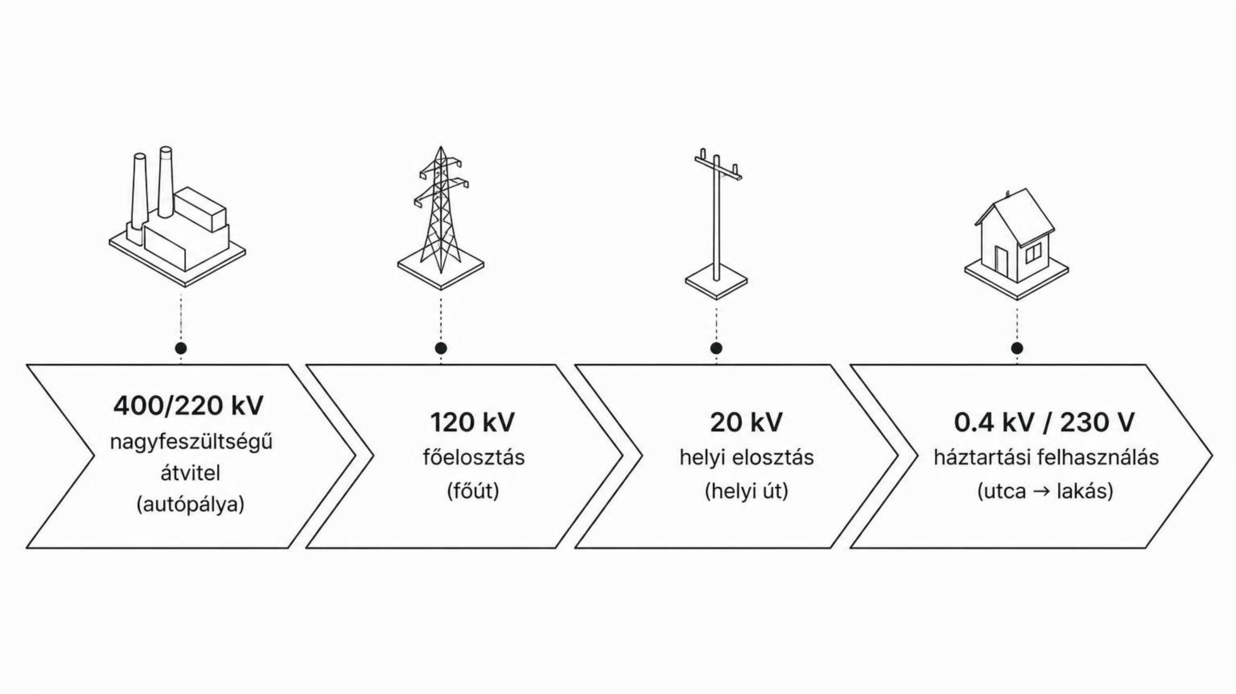
A feszültség útja: erőműtől a lakásig
Ahogy az autópálya sem vezet be a garázsba, a 400 kV-os hálózat sem látja el közvetlenül a családi házat.

Slide 4
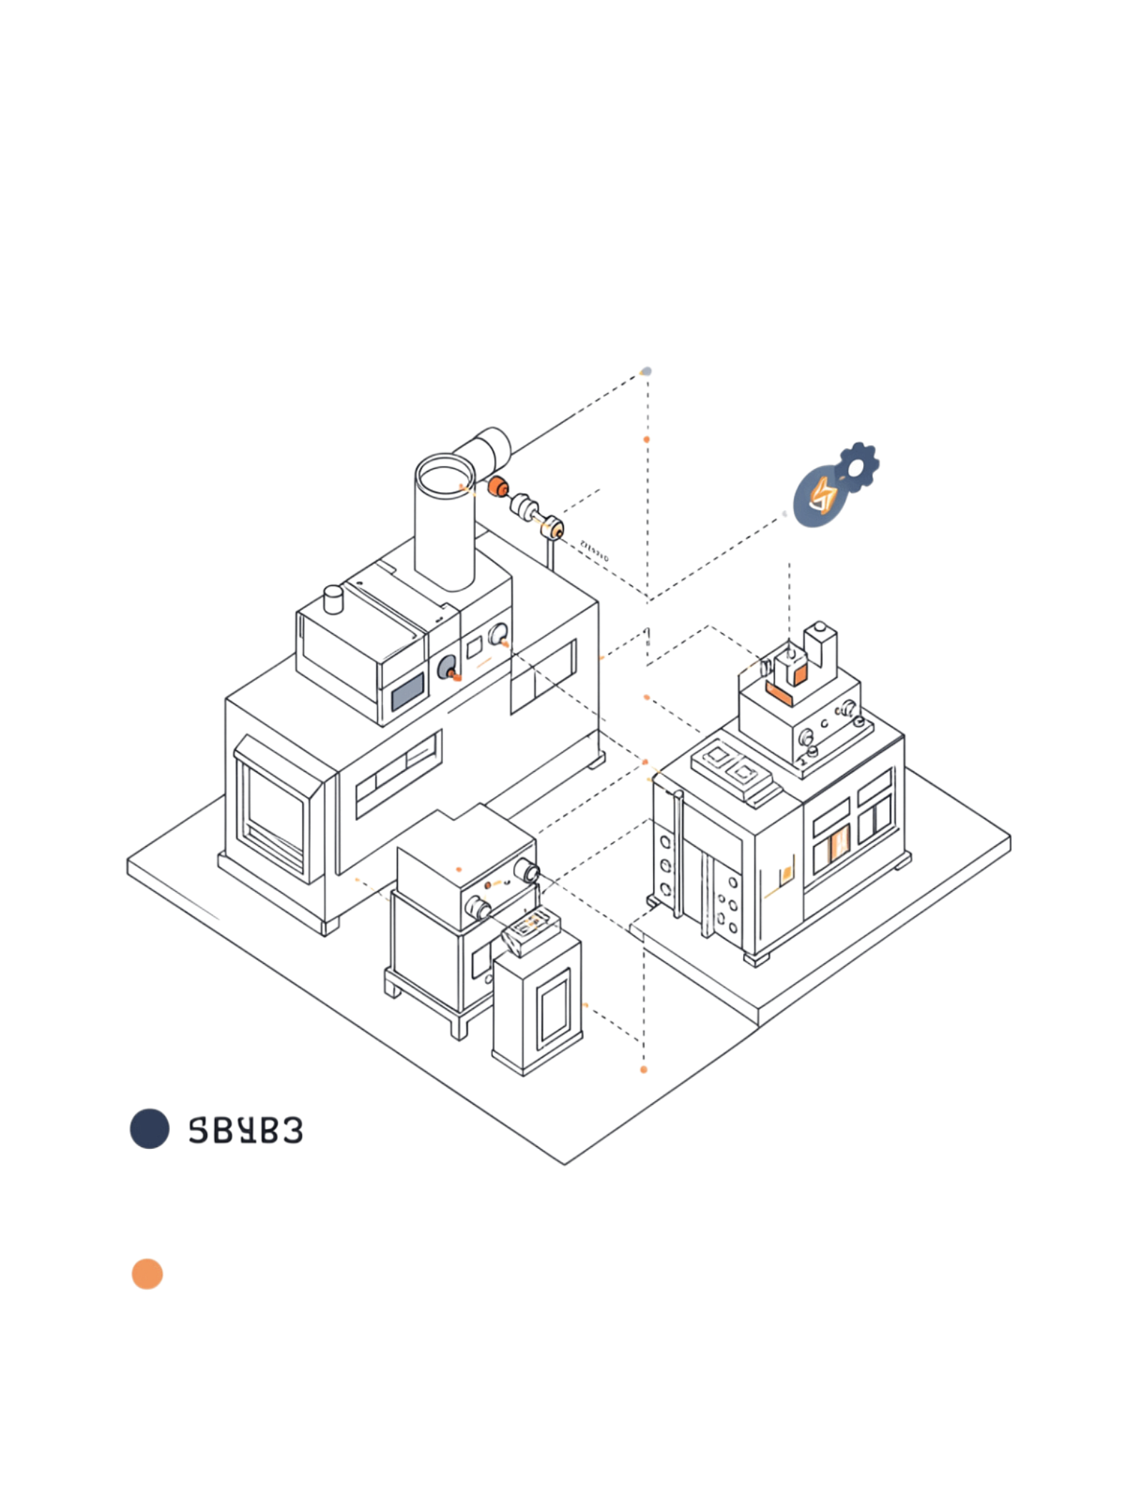
A kezdetek: Edison és az egyenáram problémája
Az 1880-as évek
100 V-on: 1000 A
Az első rendszerek kicsik és helyiek voltak — az erőmű közel volt a fogyasztókhoz
100 kW átvitele alacsony feszültségen óriási áramot és hatalmas veszteséget jelent — vastag, drága vezetékkel
10 000 V-on: csak 10 A
Ugyanaz a teljesítmény magasabb feszültségen töredék veszteséggel, vékonyabb vezetéken szállítható

Slide 5
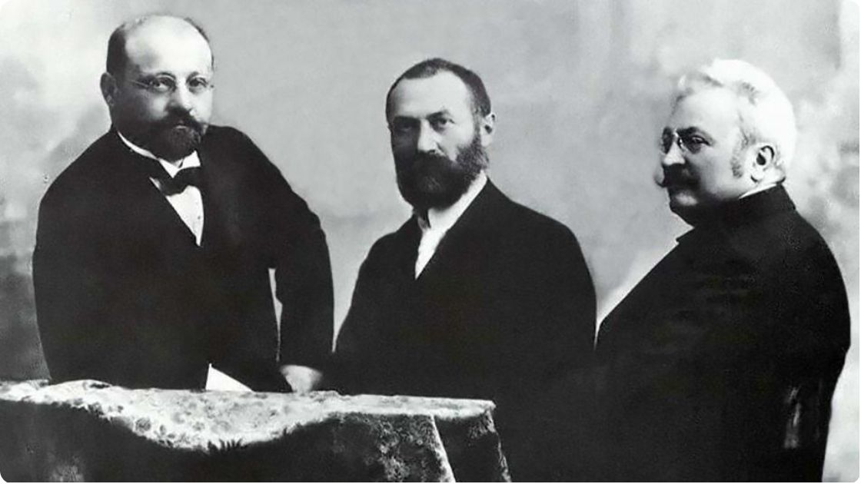




MAGYAR TALÁLMÁNY
A Ganz-mérnökök, akik mindent megváltoztattak
A Ganz gyár három mérnöke — Zipernowsky Károly, Déri Miksa és Bláthy Ottó Titusz — az 1880-as évek közepén kidolgozta a transzformátoros, párhuzamos táplálású rendszert.
Az alapelv
A váltakozó áram döntő előnye: a feszültség transzformátorral egyszerűen változtatható.
Termelés
Feszültség felfelé
Szállítás
Feszültség vissza

Slide 6
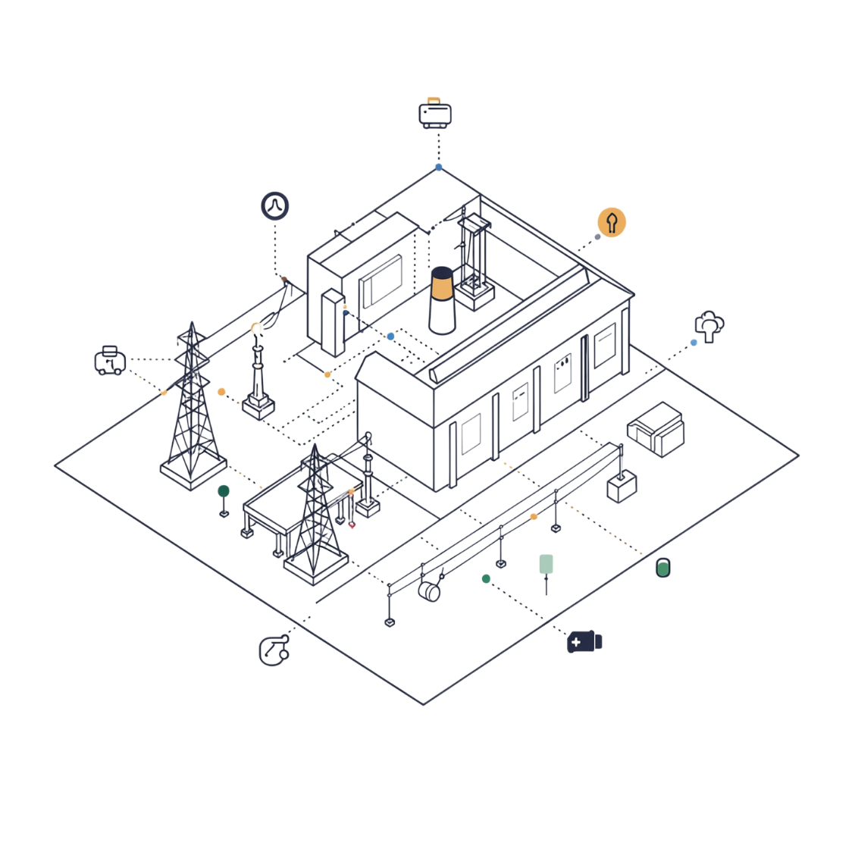
Hogyan nőtt a hálózat — és vele a feszültség?
60 / 100 kV
1
A korai magyar rendszer első feszültségszintjei
2
120 kV — 1952
Az igények növekedésével új szintre volt szükség
220 kV — 1953-tól
3
Regionális összekapcsolás, nagyobb távolságok
4
400 kV — 1965-től
Nagytávolságú átvitel, nemzetközi hálózathoz csatlakozás
„A mai feszültségszintek a villamosenergia-rendszer történelmi növekedésének évgyűrűi."
Minden új szint akkor jelent meg, amikor a meglévő hálózat már nem volt elegendő. A régi hálózatot nem dobták el — az új szint ráépült a régire.

Slide 7




Miért éppen 120, 220 és 400 kV — és nem más?
Történelmi fejlődés
Bevezetés költsége
A feszültségszinteket nem fizikai képletből számolták ki — hanem a hálózat fokozatos bővítése alakította ki őket az évtizedek során
Új feszültségszint drága: transzformátor, megszakító, alállomás, szigetelők — mind cserélendő egyszerre
IEC 60038 szabvány
Önmegerősítő folyamat
A nemzetközi szabvány rögzítette a preferált értékeket, hogy a különböző gyártók berendezései összehangolhatók legyenek
Elterjedt feszültség → több gyártott készülék → olcsóbb gyártás → még előnyösebb a szabvány megtartása

Slide 8
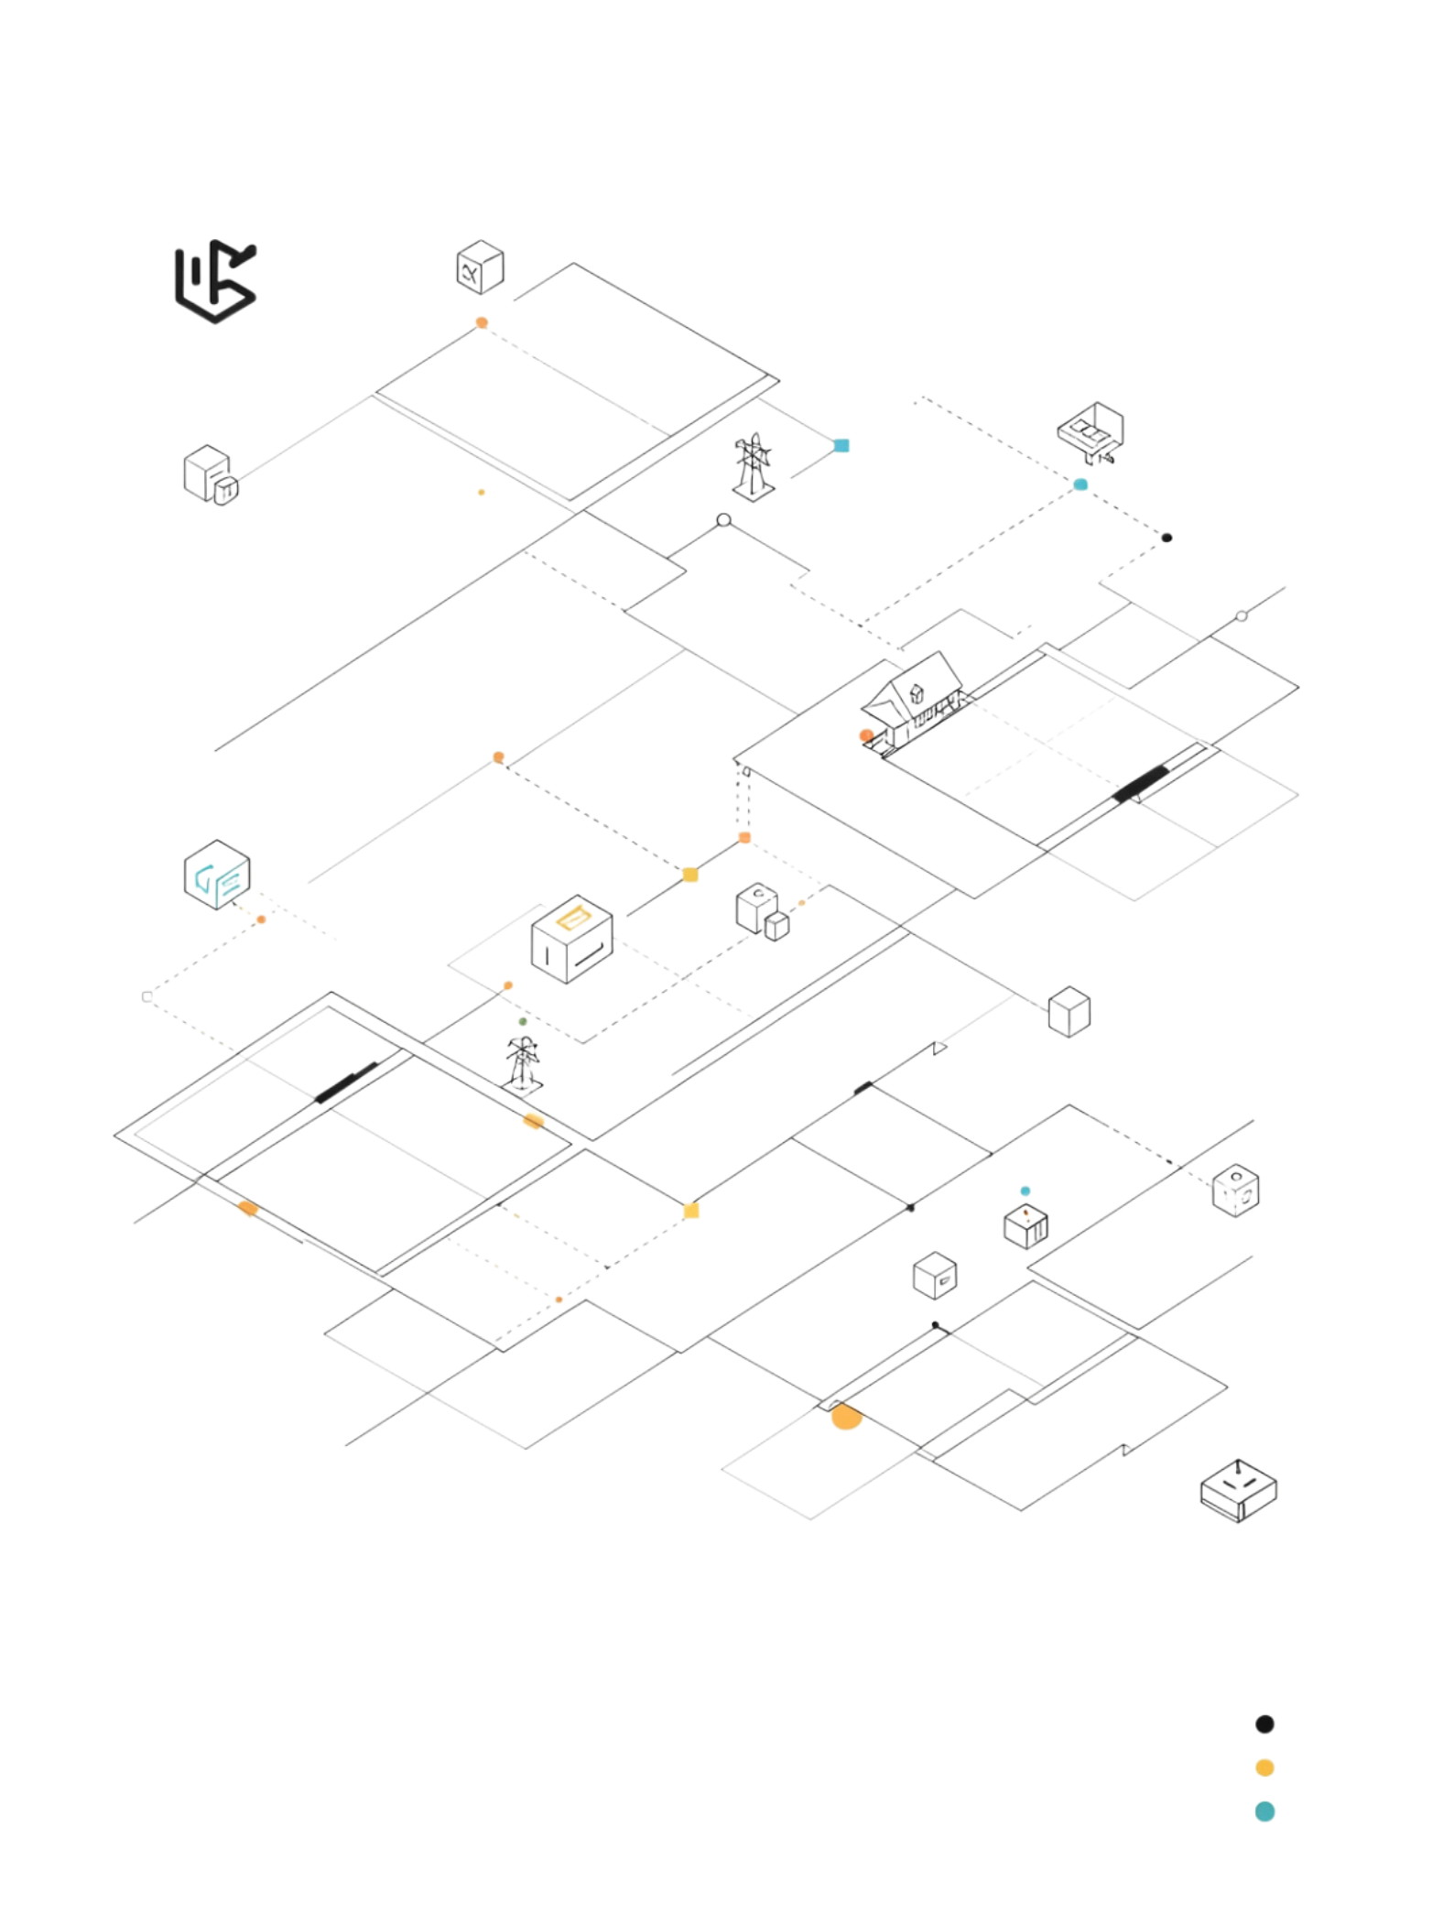
Összefoglalás: a rendszer logikája
400 kV
120 kV / 20 kV
Nagy távolság + nagy teljesítmény → nagyfeszültségű átvitel
Regionális elosztás → középfeszültség
230 V
Háztartási felhasználás → kisfeszültség
A feszültségszinteket nem a „szép számok" alakították ki — hanem a hálózat növekedése, a nemzetközi együttműködés és a szabványosítás hármas ereje.

Slide 9
Források
Az energia_az erőműtől a fogyasztóig.docx

